Slide 1
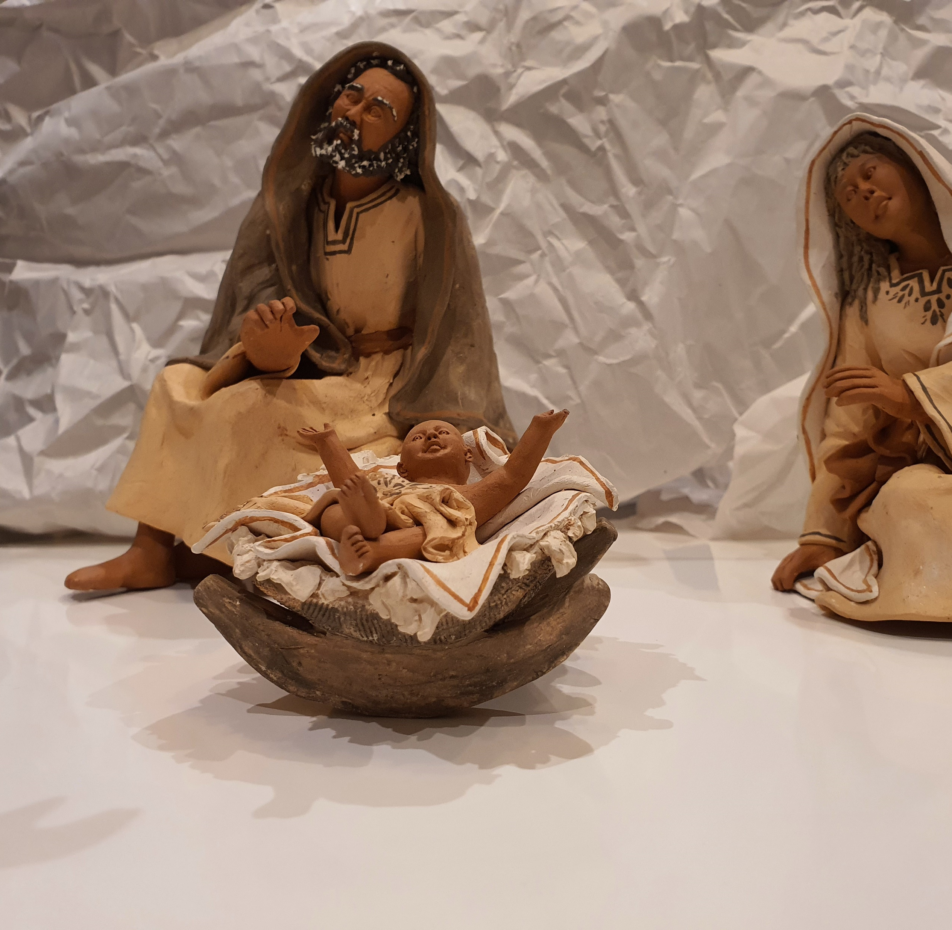
TEMA DE REFLEXÃO:
CARTA APOSTÓLICA
PATRIS CORDE
Com coração de Pai

Slide 2
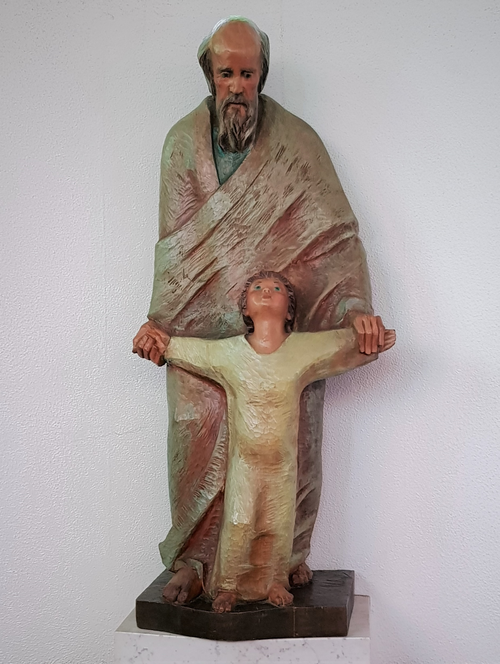
Oração a São José…
Glorioso Patriarca São José,
cujo poder sabe tornar possíveis
coisas impossíveis,
vinde em minha ajuda
nestes momentos
de angústia e dificuldade.
Tomai sob a vossa proteção
as situações tão graves e difíceis
que vos confio,
para que obtenham
uma solução feliz.

Slide 3
…Oração a São José
Meu amado Pai,
confio inteiramente em Vós.
Que não se diga
que eu vos invoquei em vão,
e dado que,
com Jesus e Maria,
tudo podeis,
mostrai-me que a vossa bondade
é tão grande como o vosso poder.
Ámen.
De um livro de devoções do séc. XIX citado pelo Papa Francisco como sua oração diária depois das Laudes
na Carta Apostólica Patris Corde, n.º 1, nota 10.

Slide 4
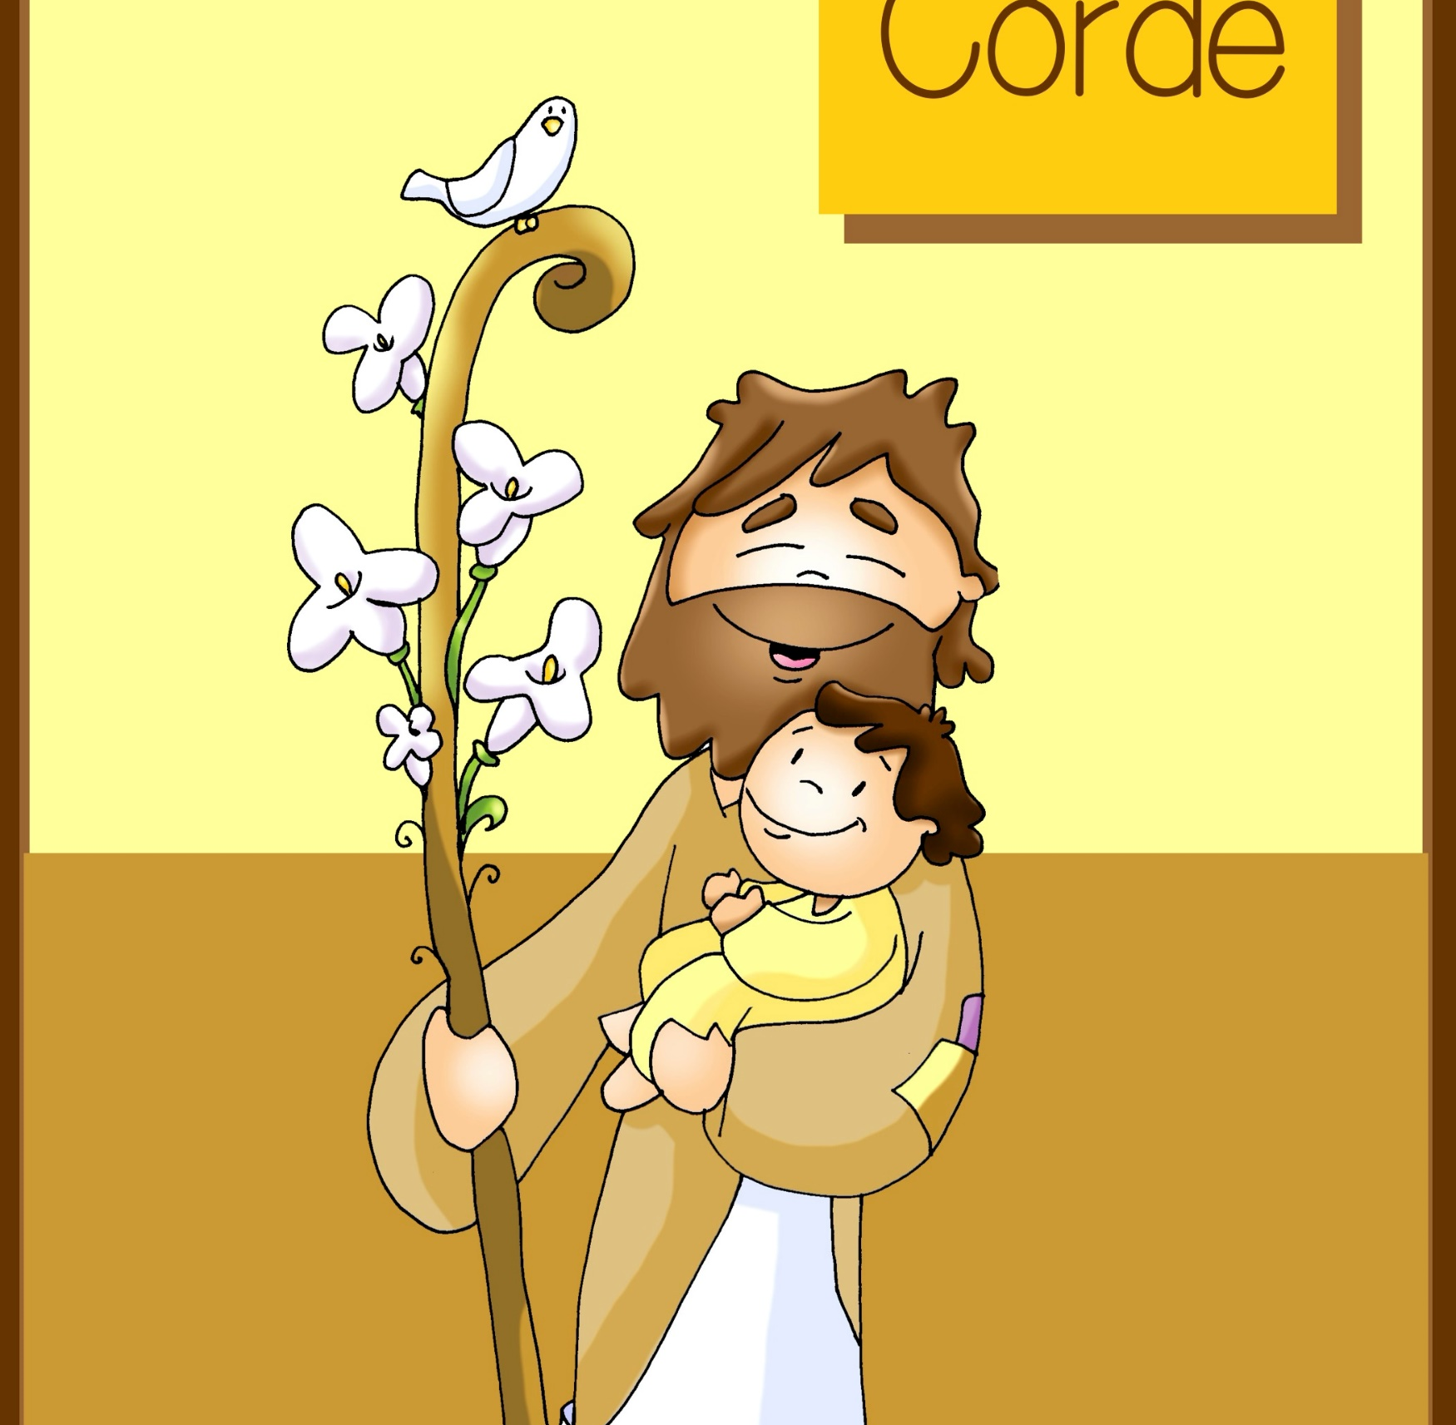
Com coração de Pai
Ocasião:
150 anos da Declaração de São José
como Padroeiro da Igreja Católica pelo Beato Pio IX
8.12.1870
Outros:
Pio XII (1955): Padroeiro dos operários
São João Paulo II (1989): Guardião do Redentor
Povo: Padroeiro da boa morte
Texto:
Carta Apostólica “Patris Corde”: Com coração de pai
Contexto:
A pandemia revelou vidas tecidas e sustentadas por pessoas comuns
Iniciativa:
Ano de São José (8.12.2020-8.12.2021)

Slide 5

1. São José, pai Amado
São José é muito amado pelo povo cristão:
Quartas feiras | Mês de março
«Ide a José» (Gn 41,55)… santo dos impossíveis
São José,
a dobradiça que une o Antigo e o Novo Testamento.

Slide 6
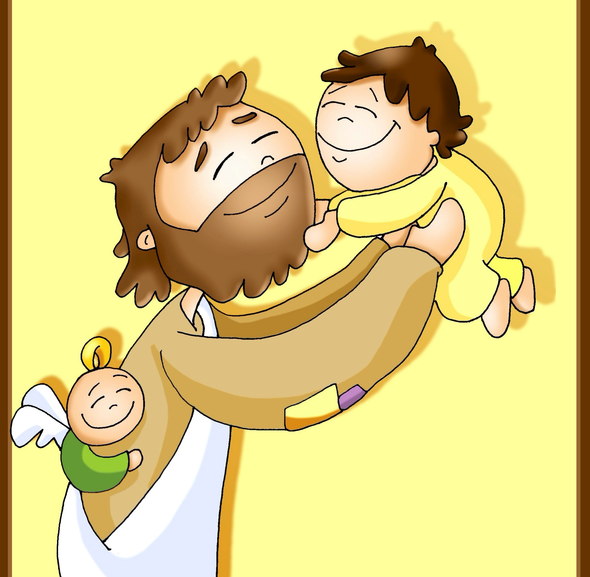
2. São José, pai na ternura
Jesus viu a ternura de Deus em José:
«Como um pai se compadece dos filhos,
assim o Senhor Se compadece
dos que O temem»
(Sal 103, 13).

Slide 7
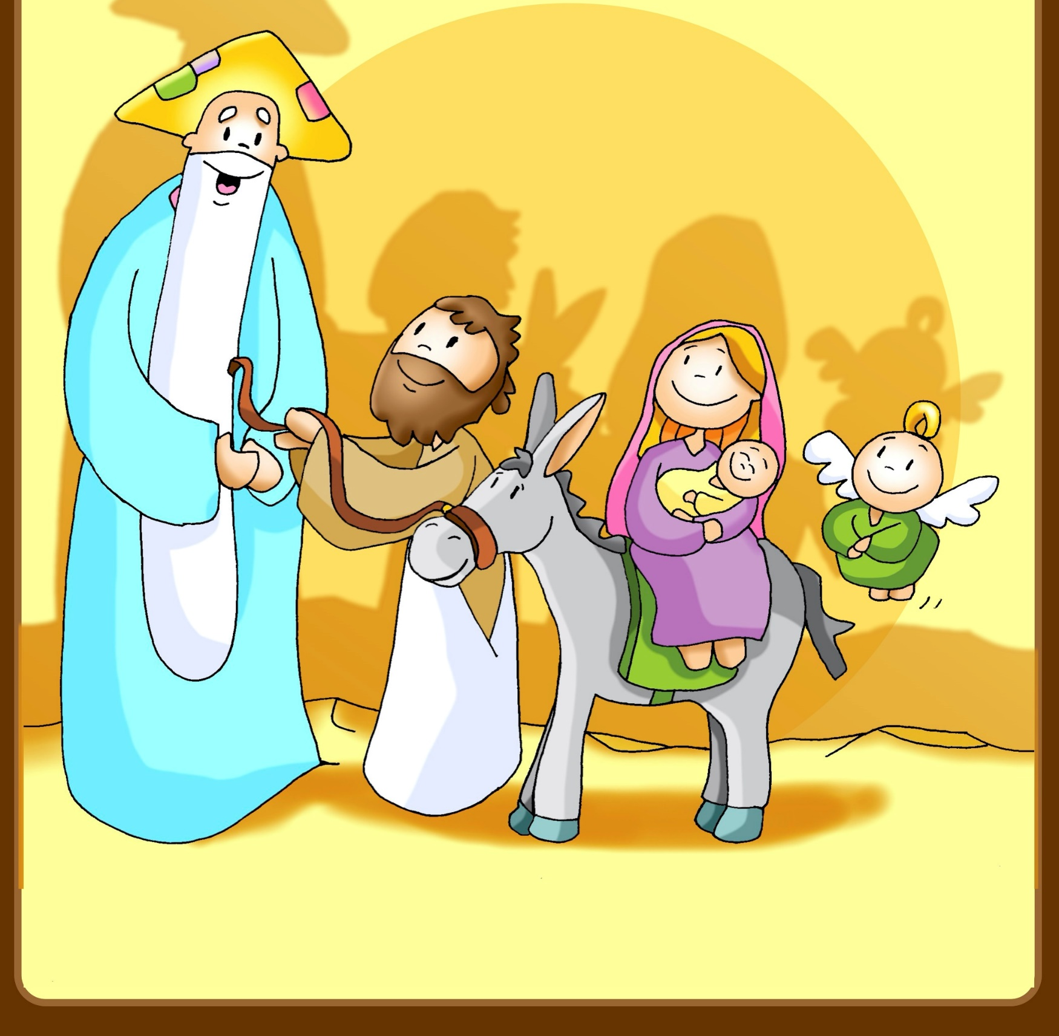
3. São José, pai na obediência
Os quatro sonhos de José: anunciação, fuga para o Egipto, regresso do Egipto, ida para Nazaré
Sempre a mesma resposta: o «fiat» silencioso: «fez como o Senhor lhe ordenara».
Senhor, toma as rédeas da minha vida,
onde tu quiseres eu irei.
Conduz-nos, guia os nossos passos ...

Slide 8
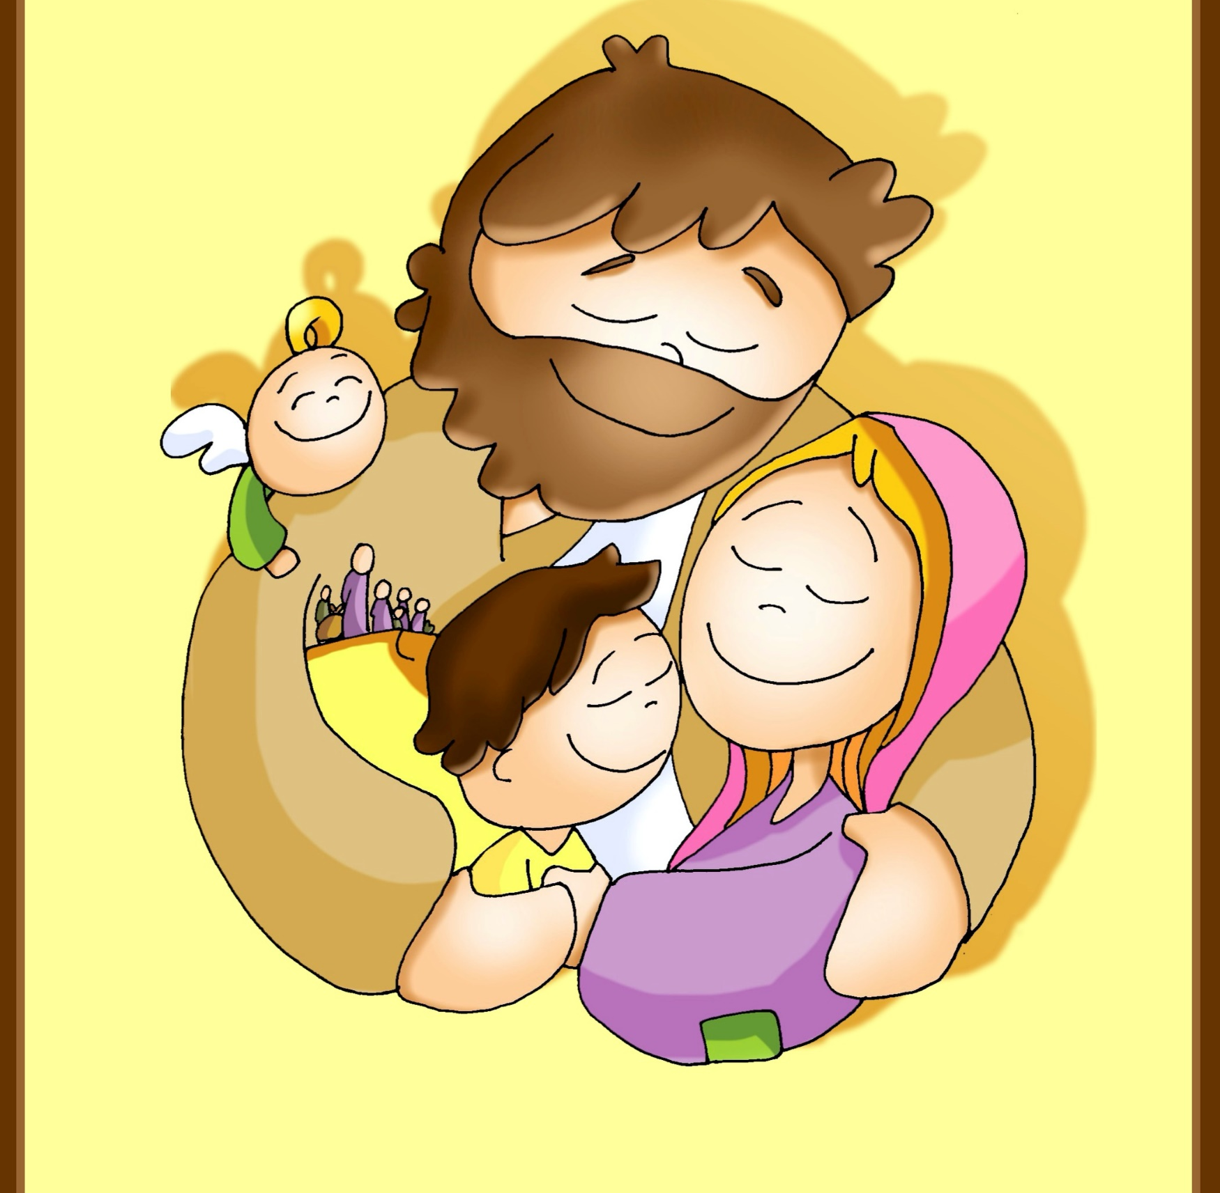
4. São José, pai no acolhimento
A vida espiritual não é um caminho que explica, mas um caminho que acolhe
O acolhimento é um modo pelo qual se manifesta, na nossa vida, o dom da fortaleza que nos vem do Espírito Santo.
Só o Senhor nos pode dar força para acolher a vida como ela é, aceitando até mesmo as suas contradições, imprevistos e desilusões.

Slide 9
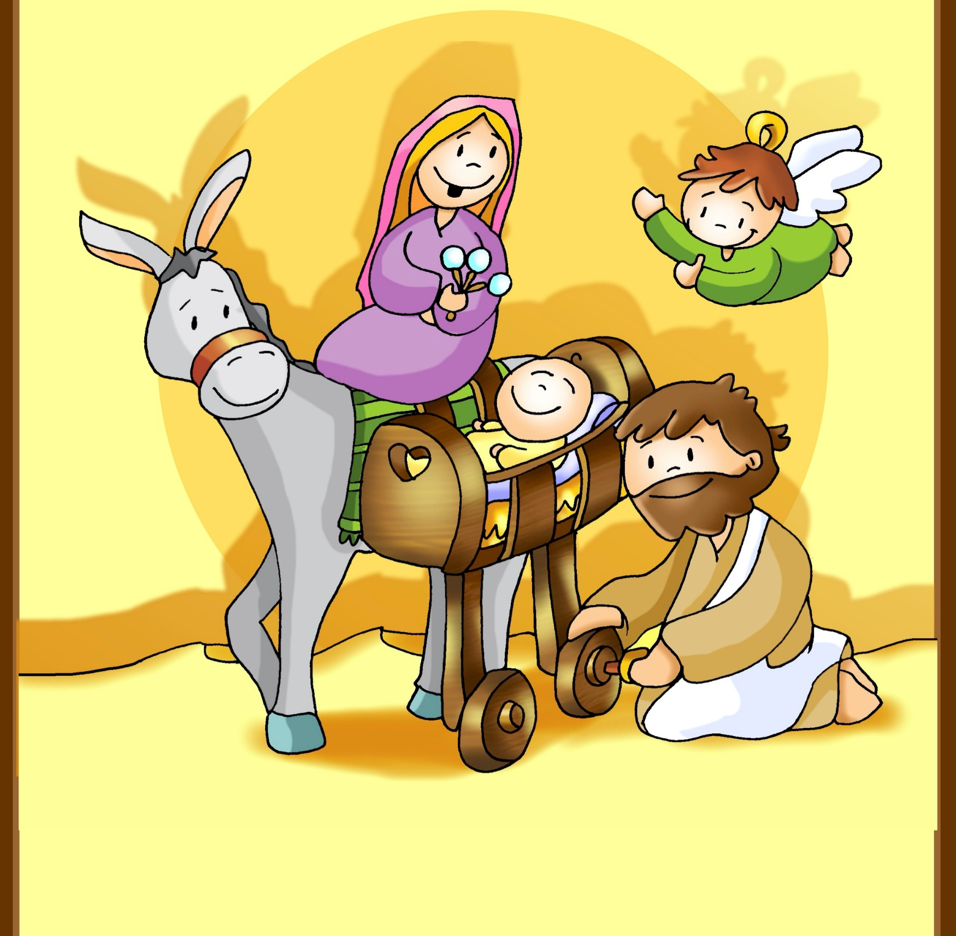
5. São José, pai com coragem criativa
O estábulo de Belém… a fuga para o Egito,
a vida de emigrante, a carpintaria de Nazaré…
Usemos a mesma coragem
criativa do carpinteiro de Nazaré,
o qual sabe transformar um problema
numa oportunidade,
antepondo sempre a sua confiança
na Providência.
Ele é o guardião dos tesouros mais preciosos:
Jesus e Maria.

Slide 10
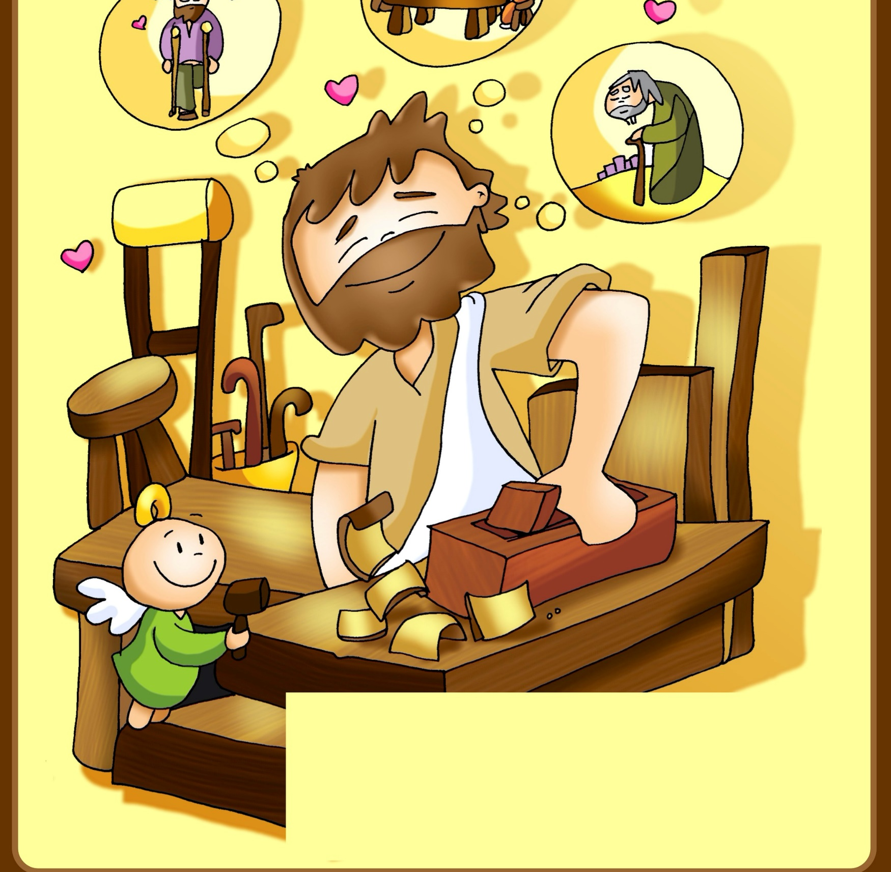
6.São José, pai trabalhador
Trabalhar é colaborar com o plano de Deus.
Quantas mesas para construir família,
quantos bastões para sustentar
e quantas muletas para ajudar a andar,
saíram da carpintaria de São José?

Slide 11
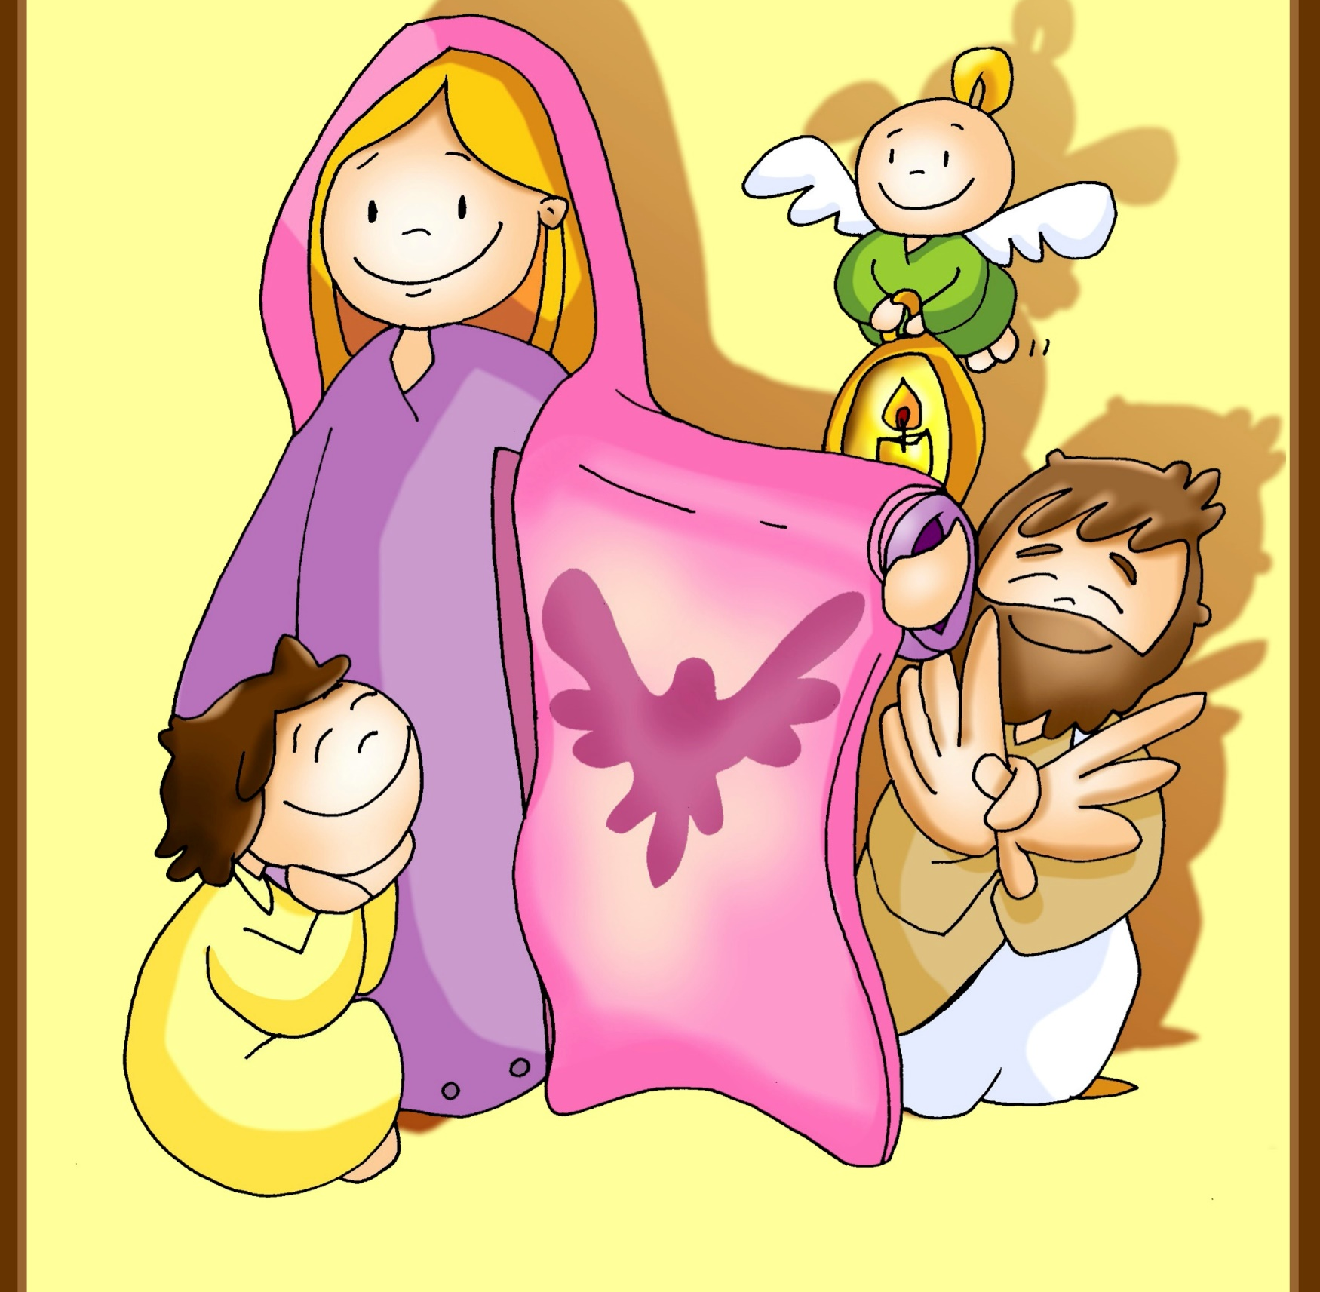
7. São José, pai na sombra
Em segundo plano, atrás de Jesus e Maria, deixando que a luz de Deus desenhe através da sua sombra a ação do Espírito Santo.
Ser pai é mais do que gerar, é cuidar de uma vida.
Pai castíssimo: não possui, não segura, não prende, não subjuga, mas torna o filho capaz de opções, de liberdade, de partir.

Slide 12
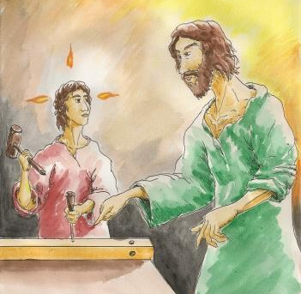
3 facetas em 2021:
É o homem que passa despercebido: “todos aqueles que estão, aparentemente, escondidos ou em segundo plano, têm um protagonismo sem paralelo na história da salvação” (PC, Introdução).
José é uma figura inspiradora, pela sua coragem criativa (PC 5).
José é o verdadeiro porteiro e guardião da Arca da Aliança, porque a ele Deus confiou os seus dois tesouros mais preciosos: a Mãe e o Filho (PC5).

Slide 13
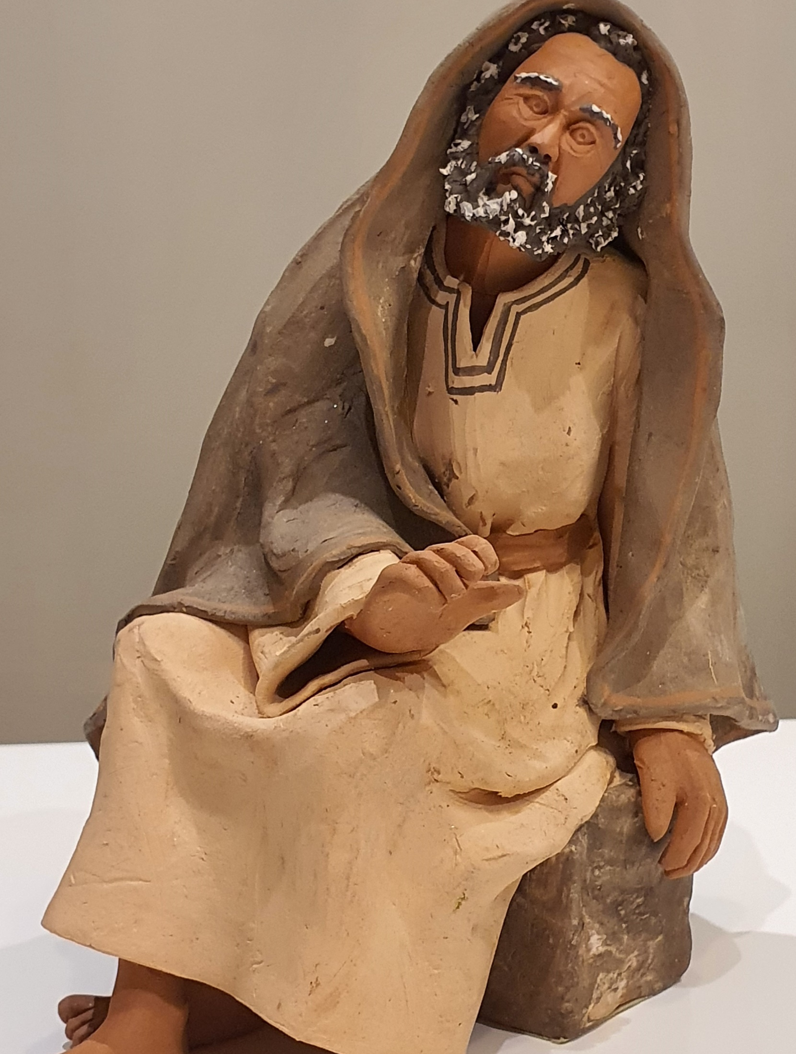
Oração a São José
Salve, guardião do Redentor
e esposo da Virgem Maria!
A vós, Deus confiou o seu Filho;
em vós, Maria depositou a sua confiança;
convosco, Cristo tornou-Se homem.
Ó Bem-aventurado José,
mostrai-vos também nosso pai,
e guiai-nos no caminho da vida.
Alcançai-nos graça, misericórdia e valentia,
e defendei-nos de todo o mal.
Ámen.
Papa Francisco, Conclusão da Carta Apostólica Patris corde, n.º7

